Slide 1
第三单元 第一次世界大战
和战后初期的世界
第12课 亚洲殖民地人民的抗争

Slide 2
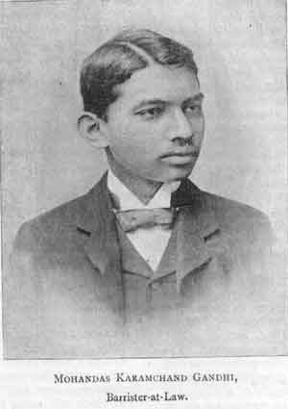
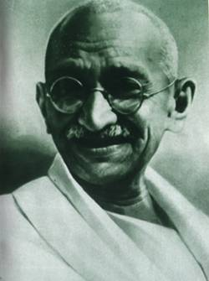
导入新课：圣雄.甘地
1869年出生于一个虔诚信奉爱、不杀生、素食、苦行、世代务商的印度教家庭.
1893年4月，甘地应聘到南非去协助处理一桩诉讼。５月，他踏上了南非的土地，公司为他购买头等车厢的车票。在火车上，发生了一件他称之为他“一生中具有决定性意义的经历”的事：一位白人冲进他乘坐的头等车厢，命令他搬到行李车厢去，他拒绝了，对方将警察喊来，强行将他赶下火车。甘地做出了他一生中最重要的决定：我平生从未受过的侮辱，我的积极非暴力行动就从这天开始

Slide 3
学习目标
  1.知道印度非暴力不合作运动的原因、两个阶段，内容、结果和影响，能正确评价印度非暴力不合作运动。
  2.引导学生认识印度非暴力不合作运动的形式、特征、影响
  3.列出土耳其凯末尔革命的原因、过程和意义；知道凯末尔改革的内容和性质。
  重点：非暴力不合作运动的内容影响和凯末尔革命和改革。
  难点：非暴力不合作运动的评价。

Slide 4
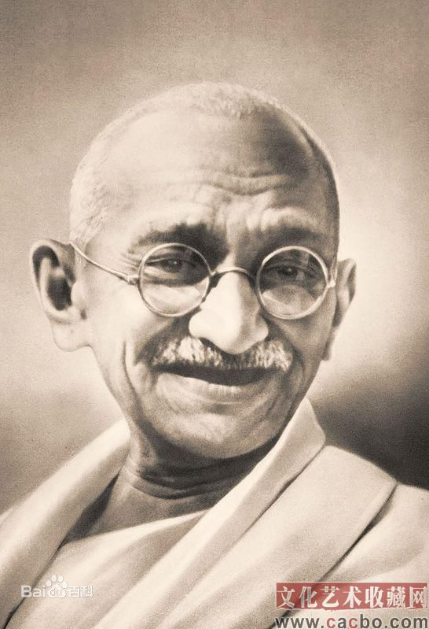
一、印度的非暴力不合作运动请同学们阅读教材，完成下列问题：
1.非暴力不合作运动的原因；
2.非暴力不合作运动的第一阶段内容和结果；
3.非暴力不合作运动的第二阶段内容和结果；
4.非暴力不合作运动的影响。

Slide 5
1.印度非暴力不合作运动
原因：第一次世界大战使印度人民与英国殖民者的矛盾激化。
2.第一阶段：
时间：1920年
内容（斗争形式）：A.抵制在殖民政府和法院中工作；B.拒绝在英国学校读书；C.鼓励发展手工纺织业，抵制英国商品；D.拒绝纳税，等等
结果：1922年发生了农民焚烧警察局的事件，甘地决定停止运动。

Slide 6
“圣雄”甘地
他没有办事处，没有兵卒，也没有正式权力，可是能使印度瘫痪，因为他一句话，成千上万的民众就会停工。
三种伟大：一种是帝王、首领的伟大；一种是精神、理智的伟大；还有一种是仁爱、心灵的伟大。这三种伟大一个比一个高，后者比前者高，最后者最高。而甘地就是最伟大的人,伟大的灵魂——圣雄。

Slide 7
“非暴力”绝对不是简单的一种不使用武力的斗争技术，“非暴力”意味着对真理的执着探求和对真理的坚持。而且还包括乐于自我反省，乐于倾听，不管是内部还是外部的意见和呼声。
——拉姆·甘地（甘地的孙子）
非暴力？
“非暴力并不意味着向坏人的意志屈服和妥协。非暴力意味着以人的全部心灵来反对专制者的意志。只要在这种人类法则指导下进行斗争，哪怕一个人也能反抗非正义帝国的全部权力。”
强调爱与真理的统一，即：在坚持真理的同时，宁愿牺牲自己也不向敌人施加暴力。

Slide 8

1922年2月4日，印度乔里乔拉村村民响应甘地进行非暴力不合作运动的号召，当天举行示威游行，警察开枪射击，直至子弹射完才撤回警察局：愤怒的农民纵火焚烧警察局，使22名警察丧命。殖民政府进行镇压，杀死44人，数百人被流放服苦役。此事件后甘地宣布停止非暴力不合作运动。

Slide 9
3.第二阶段：
时间：1930年
内容（斗争形式）：采取不服从形式，所以又称“文明不服从运动”。甘地向殖民当局提出了降低田赋，释放政治犯，废除食盐专卖等要求。带领拥护者自取食盐。
结果：1922年发生了农民焚烧警察局的事件，甘地决定停止运动。
4.意义： ①甘地发动的非暴力不合作运动，动员了广大群众，打击了英国殖民统治，增强了印度民众的民族自尊心和自信心。
②甘地为防止暴力革命，控制了群众的斗争方式，保证了资产阶级对运动的领导权。
5.特点：采取和平和合法的手段，取得印度的自治独立。

Slide 10
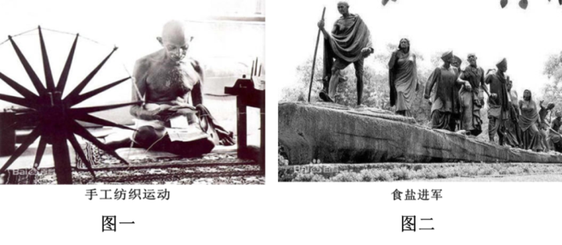
非暴力不合作运动

Slide 11
合作探究1： 如何认识非暴力不合作运动在印度走向独立过程中的价值？
积极性：
甘地领导的非暴力不合作运动，沉重打击了英国的殖民统治，增强了印度人民的自尊心和自信心，促进了民族团结，为印度日后独立奠定基础。
局限性：
把民族运动局限于非暴力的框架内，束缚了人民的手脚，影响了民族运动进一步发展，反映了印度资产阶级在斗争中的动摇性与妥协性。

Slide 12
合作探究2：印度的非暴力不合作运动有什么作用？
材料一 “在我看来，土布是印度人民团结的象征，是印度经济自由和平等的象征。”
材料二 大英帝国近百年的殖民统治在这小小的盐粒的攻击下岌岌可危。
——《甘地图传》材料三 “不管我们如何谴责不合作运动，但假如我们低估了今天印度的民族意识，我们可能会产生严重的错误。一味采用高压，不可能永久地解决问题。” ——印度总督欧文
动员了广大群众，打击了英国殖民统治，增强了印度人民的民族自尊心和自信心。

Slide 13
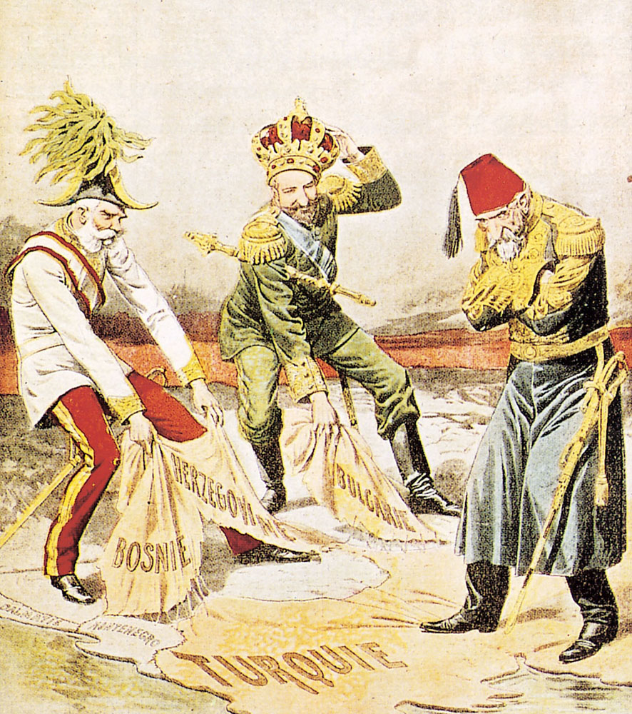
二、土耳其的凯末尔革命
（一）请同学们阅读教材，完成下列问题：
1.凯末尔革命的原因；
2，凯末尔革命的过程和性质；
3. 凯末尔改革的措施和性质；
4.凯末尔革命的意义。
西亚病夫土耳其

Slide 14
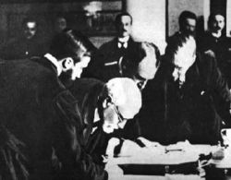
奥斯曼帝国就失去了4/5的领土。军队人数不超过5万人，海军只准保留7艘军舰和6艘鱼雷艇，不得拥有空军和重型武器。 … … ——《色佛尔条约》
《色佛尔条约》的签订
1.原因：①一战后，战败的土耳其成了西方列强瓜分的对象，被迫与协约国签订《色佛尔条约》，民族危机深重
②为维护民族独立和领土完整，避免进一步被瓜分。

Slide 15
2.革命过程
①1921年，凯末尔组建国民军，打败英国装备的希腊军队，迫使协约国签订停战协定；
②1923年，土耳其与协约国签订《洛桑条约》，废除《色佛尔条约》一些不平等条款。保持了土耳其的领土完整和国家主权。
3.凯末尔革命的性质：民族资产阶级领导的反帝反
封建的民族民主革命

Slide 16
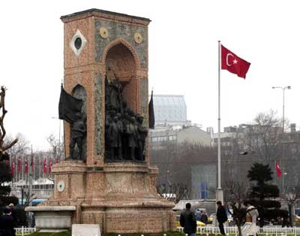
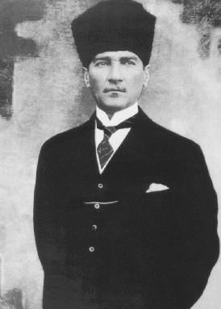
1923年，土耳其共和国宣告成立，凯末尔当选为总统。
土耳其独立纪念碑

Slide 17
4.凯末尔改革
（1）措施：
①废除政教合一的封建制度，实行政教分离，确立国民议会的立法权；
②废除男女不平等的规定，提高妇女地位；
③消防苏联，统一实施第一个五年计划；
④扩大世俗教育，规定学校必须传授西方科学技术；
⑤实行文字改革，以拉丁字母代替阿拉伯字母。
（2）性质：资产阶级性质的改革运动
（3）特点：世俗化、西化、全面彻底、影响深远。

Slide 18
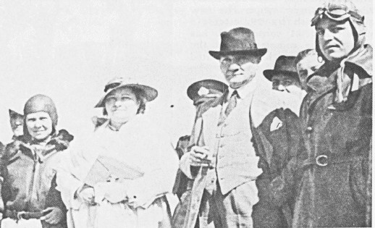
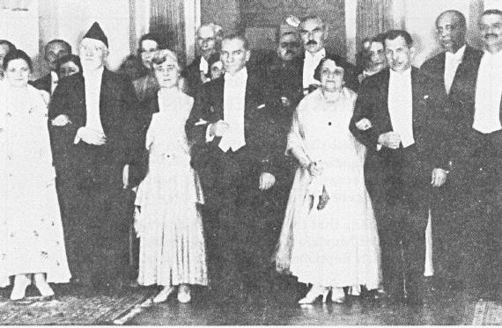
凯末尔与土耳其女飞行员在一起
为了解放妇女，凯末尔曾要求内阁部长们的妻子学习跳舞。图为1932年在安卡拉举办的欢迎希腊领导人到访而举办的舞会上。

Slide 19
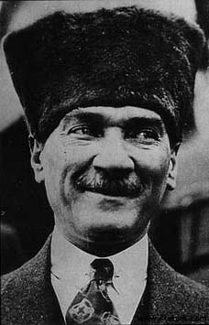
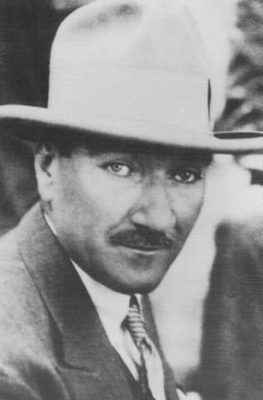
戴“费兹帽” 的凯末尔
戴礼帽的凯末尔
凯末尔执政后不久，发起了一次“帽子革命”。当时土耳其男子都戴一种红色圆筒形毡帽，叫做“费兹”帽，具有宗教意义。凯末尔下令，国民不准再戴费兹帽，而要改戴欧式礼帽。

Slide 20
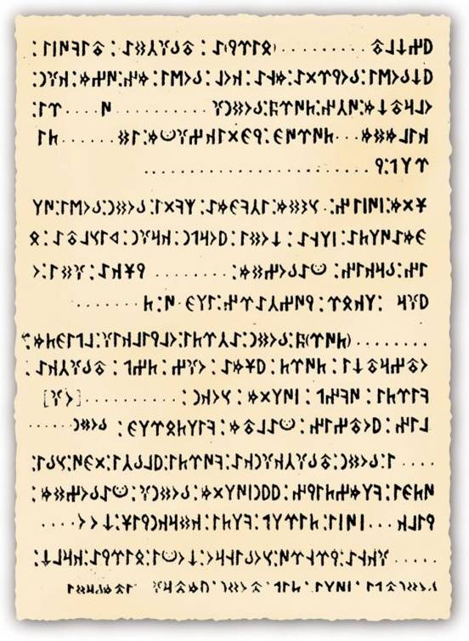
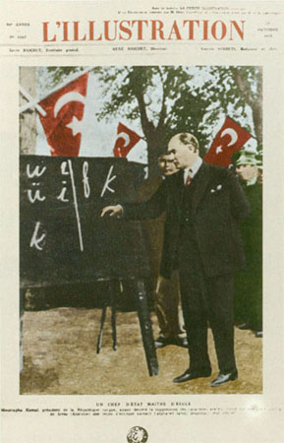
凯末尔亲自教授土耳其新文字
用拉丁字母代替阿拉伯字母，实际上是告别伊斯兰文明、融入西方文明的宣言书 。这于1928年11月正式开始，使土耳其走上了成为中东识字率最高的国家之一的道路。凯末尔一而再地下乡，带着粉笔和黑板，向土耳其人民示范新的文字，并讲解各个字母应如何发音，首席教师称号。

Slide 21
4.凯末尔革命的历史意义
①凯末尔革命是一战后，殖民地半殖民地国家民族民主革命的一次胜利
②它巩固了国家独立，结束了落后的封建统治，使土耳其走上民族复兴道路。

Slide 22
合作探究：20世纪初，帝国主义加紧对亚洲进行侵略，民族危机加深，产生了三位著名的国父。
中国孙中山
印度甘地
土耳其凯末尔
领导辛亥革命，推翻封建君主专制；
领导非暴力不合作运动，沉重打击英国殖民统治，为印度民族独立奠定基础
领导土耳其民族独立战争，实现了民族独立，进行改革，使土耳其走上富强道路

Slide 23
课堂达标检测
C
1.甘地提出“非暴力不合作运动”的根本目的是（ ）
A.扩大国大党的势力 B.反对英国的殖民统治
C.取得印度的自治 D.提高民族自尊心
2.下列对甘地提出的“非暴力不合作运动”的全部内涵，理解最准确的是（ ）
A．以非暴力的手段反抗英国殖民统治
B．以和平手段抗议英国殖民当局的压迫
C．以不合作的态度抗议、抵制英国殖民者
D．采取和平和合法的手段赢得印度自治
D

Slide 24
3.印度的非暴力不合作运动失败的根本原因是（ ）
A.民族资产阶级的软弱性和妥协性
B.英国殖民当局的残暴镇压
C.群众斗争突破了非暴力限制
D.国大党没有发动群众
4.对甘地领导的非暴力不合作运动的评价正确的是（ ）
①打击了英国殖民统治 ②增强了印度人民的民族自尊心，促进了人民的团结 ③为印度独立奠定了基础 ④“非暴力”的局限影响了民族运动的进一步发展
A. ①②③ B.①②③④
C. ①②④ D.②③④
A
B

Slide 25
5.土耳其凯末尔推行民主化的首要措施是( )
A.实行政教分离 B.发展工商业
C.推行文字改革 D.废除陈规陋习
6.凯末尔曾说过：“为了拯救国家，没有其他的办法，只有摧毁从政府机器到国民精神的一切，并树立新的东西。”下列反映其理论的措施包括( )
①废除土耳其政教合一的政体 ②革新社会生活和风俗习惯
③效仿西方的法律和法规 ④改革文字，用拉丁字母拼写土耳其语
A.①②③④ B.①②④ C.①②③ D.①③④
A
A

